Slide 1
DEPARTAMENTO DE CIENCIAS ECONÓMICAS, ADMINISTRATIVAS Y DE COMERCIO
CARRERA DE INGENIERÍA EN ADMINISTRACIÓN TURÍSTICA Y HOTELERA
TRABAJO DE TITULACIÓN, PREVIO A LA OBTENCIÓN DEL TÍTULO DE INGENIERA EN ADMINISTRACIÓN TURÍSTICA Y HOTELERA
TEMA:
COMERCIO JUSTO DE ARTESANIAS Y SU INFLUENCIA EN EL DESARROLLO TURISTICO DE LA PARROQUIA DE SIMIATUG
AUTOR: ALVEAR CONSTANTE, MARIA CAROLINA
DIRECTOR: Msc. HUARACA VERA, LUIS ERNESTO
SANGOLQUÍ
2019

Slide 2
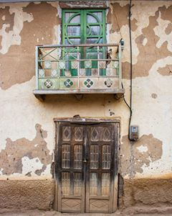
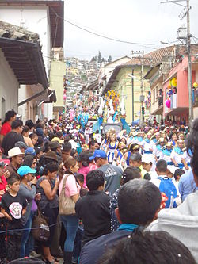
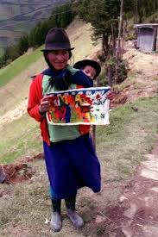
Planteamiento del problema
80% de pobreza en la Parroquia
Dominación mestiza
Iniciativa comercial
Comercio Justo

Slide 3
Objetivo General
Analizar
Artesanías
Objetivos Específicos
Realizar
Sustentar
Elaborar
Establecer

Slide 4
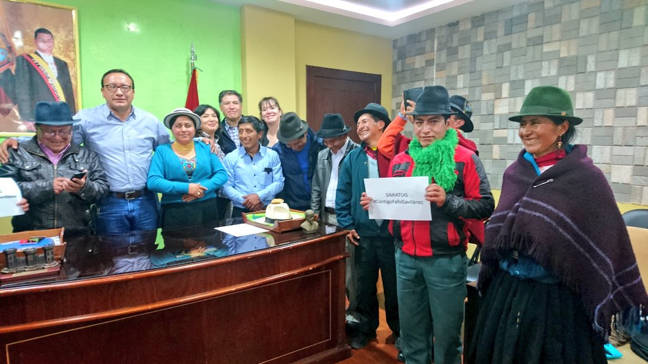
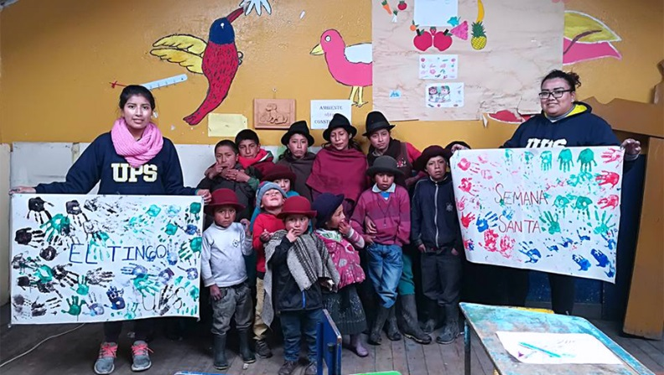
Teorías de Soporte
“ Otro mundo es posible, Otra economía es posible”
Luis Razeto Migliario
PRINCIPIOS
IDEOLOGIAS
FORMAS DE TRABAJO

Slide 5
Marco Referencial
Manual de técnicas de iniciación para comercio justo
Guía de CJ para artesanos de Latinoamérica
La realidad de Comercio Justo: una investigación de las fallas y los éxitos del sistema”
ECEE
FUNDESARTE
Keisling

Slide 6
Normativa que rige el contexto de comercio justo en el Ecuador
Constitución de la Republica del Ecuador
Ley orgánica de la Economía Popular y Solidaria
Plan Nacional del Buen Vivir
Art.276 Construir un sistema económico, justo, democrático, productivo, solidario y sostenible basado en la distribución igualitaria de los beneficios del desarrollo, de los medios de producción y en la generación de trabajo digno y estable

Slide 7
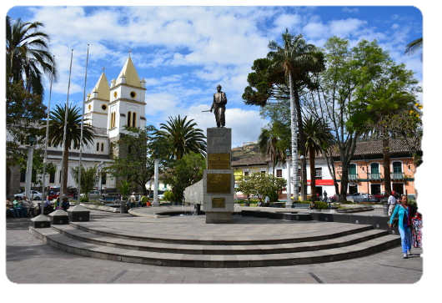
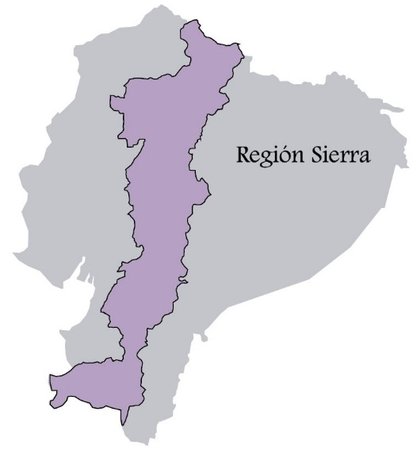
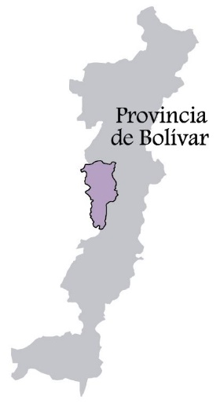
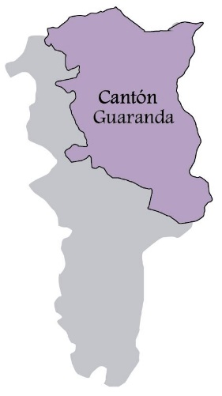
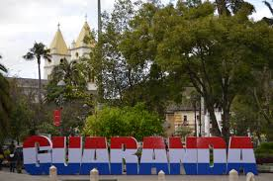
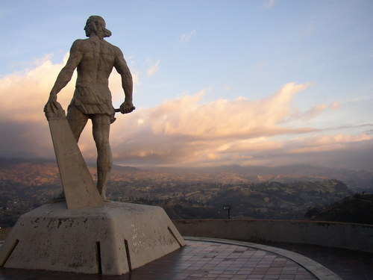
Macroentorno
91877 hab.
Parroquias urbanas y rurales
Agricultura y ganadería
Estrategia Ecuatoriana de CJ

Slide 8
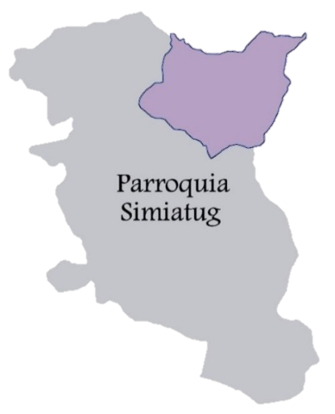
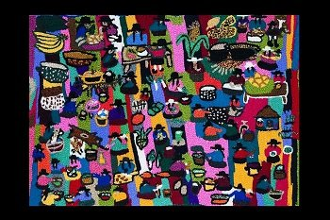
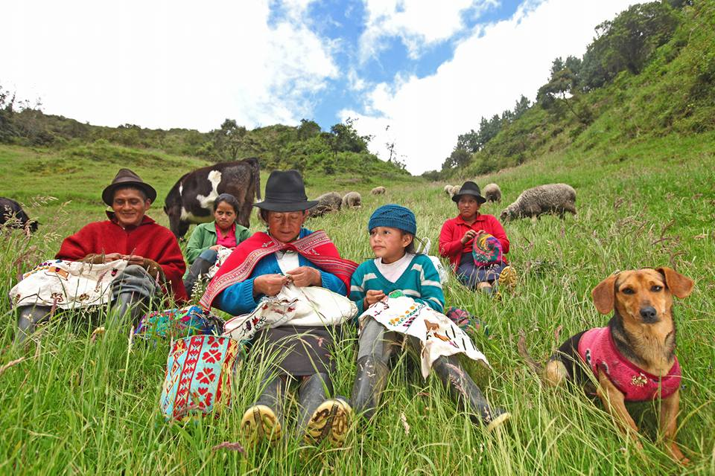
Microentorno
Marca | Tipo de artesanía
Artsimiatug Samai | Bordado artístico
Artsimiatug Llakta | Cabuya
Artrayo uksha | Canastera en paja de paramo
Artsisapakari | Gobelino
Artsawar Maki | Tejido de Cabuya

Slide 9
DESARROLLO METODOLOGICO
Dónde:
Z = Nivel de Confiabilidad 90% = 1.65
n = Tamaño de la muestra
p = Porcentaje que tiene el atributo deseado = 50% = 0.5
q = 1-p= 0,5
d= precisión = 95% = 0,05
Instrumentos de recolección de información
ENCUESTA ENTREVISTA
MUESTRA FINITA
MUESTRA=272 encuestados

Slide 10
Modelo de la Encuesta

Slide 11
Analisis de la Encuesta
¿Sabía usted que, la parroquia de Simiatug está ubicada en la provincia de Bolívar?
Opciones | Respuestas | Porcentajes
SI | 60 | 22,10%
NO | 212 | 77,90%
Total | 272 | 100,00%

Slide 12
¿Sabía usted qué el Comercio Justo es un sistema comercial solidario y alternativo al convencional que persigue el desarrollo de los pueblos y la lucha contra la pobreza?
Opciones | Respuestas | Porcentajes
SI | 60 | 22,06%
NO | 212 | 77,94%
Total | 272 | 100,00%

Slide 13
Cuando adquiere un producto ¿está pensando en el impacto ambiental que tendrá su decisión?
Opciones | Respuestas | Porcentajes
SIEMPRE | 27 | 9,93%
AVECES | 58 | 21,32%
NUNCA | 187 | 68,75%
Total | 272 | 100,00%

Slide 14
Cuando adquiere un producto artesanal ¿está pensando en el impacto social que tendrá su decisión?
Opciones | Respuestas | Porcentajes
SIEMPRE | 38 | 13,97%
NUNCA | 141 | 51,84%
AVECES | 93 | 34,19%
Total | 272 | 100,00%

Slide 15
¿Después de comprar un producto elaborado artesanalmente, usted se siente satisfecho por el precio pagado?
Opciones | Respuestas | Porcentajes
SIEMPRE | 76 | 27,94%
AVECES | 134 | 49,26%
NUNCA | 62 | 22,79%
Total | 272 | 100,00%

Slide 16
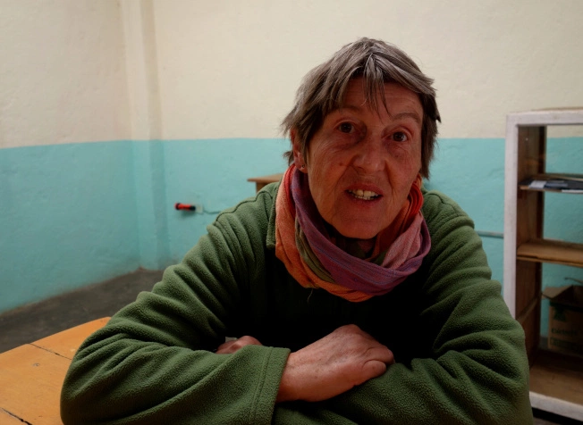
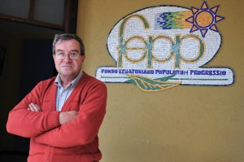
ENTREVISTA
José Tonello
Rosario Angulo
Cornelia Kammermann

Slide 17
COMERCIO JUSTO SIMIATUG
Grupo Social FEPP
Banco de desarrollo
Infofepp
Camari
Novohabit
Funder
Protierras
Agroimportadora

Slide 18
CAMARI
Quesera de Pimbalo
Procesadora de Plantas Herbasal
Simiatug Llakta
Capacitación
Innovación
Buenas practicas
Desarrollo

Slide 19
Fortalecimiento genero femenino
Turismo Comunitario y Artesanías
Transformación de Plantas
SIMIATUG LLAKTA
El cielo en la tierra

Slide 20
Principios de Comercio Justo aplicados en la Asociación Simiatug Llakta a través de Camari
Manual de Normas y Sistema de garantías
indicadores que miden el cumplimiento de los principios de comercio justo

Slide 21
Solo a miembros permanentes
Camari Guía, Capacita y distribuye
88%
FTO, Estrategia empresarial
Entendimiento del CJ
Comercialización FTO y FT
Capacitación

Slide 22
FEPP
Informes Financieros anuales Públicos
Proceso de comunicación cada 3 meses
88%
Informes públicos
Comunicación
Recepción de comentarios
Sistema Administrativo

Slide 23
Contrato Indefinido, formas de pago, no consignación
Simiatug Llakta y Camari
100%
Acuerdos claros
Respeto de acuerdos
Condiciones de pago
Habilidades tradicionales

Slide 24
No sueldo mínimo vital
Demanda estática
50%
Sueldo mínimo vital
Precio del producto
Costo de producción

Slide 25
Parte del proceso de producción
1500 menores
100%
Respeto por los menores
Trabajo obligado
Empresa Familiar

Slide 26
Falta de implementación de un programa de liderazgo femenino
Calidad en el producto
83%
Genero, Raza, Nacionalidad
Plan de capacitación femenina
Discriminación en salarios

Slide 27
No seguro general
Talleres en buen estado
75%
Producción segura
Condiciones laborales
Beneficios sociales

Slide 28
Capacitación irregular por parte de la FTO
Capacitación continua voluntariado
50%
Presupuesto para capacitación
Entrenamiento en:
Calidad y diseño
Atención al cliente, mejorar CJ

Slide 29
Campañas mediáticas
Falta de Promoción
63%
Conciencia sobre CJ
Promueve
La FTO Promociona
Publicidad

Slide 30
Uso de materia prima
Funda de plástico
75%
Plan de Gestion
Empaques
Materia prima endemica
Prima nacional

Slide 31
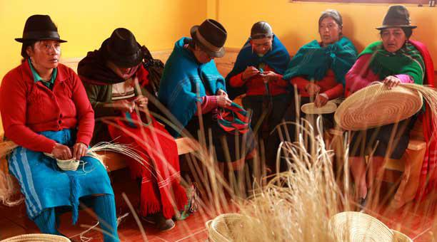
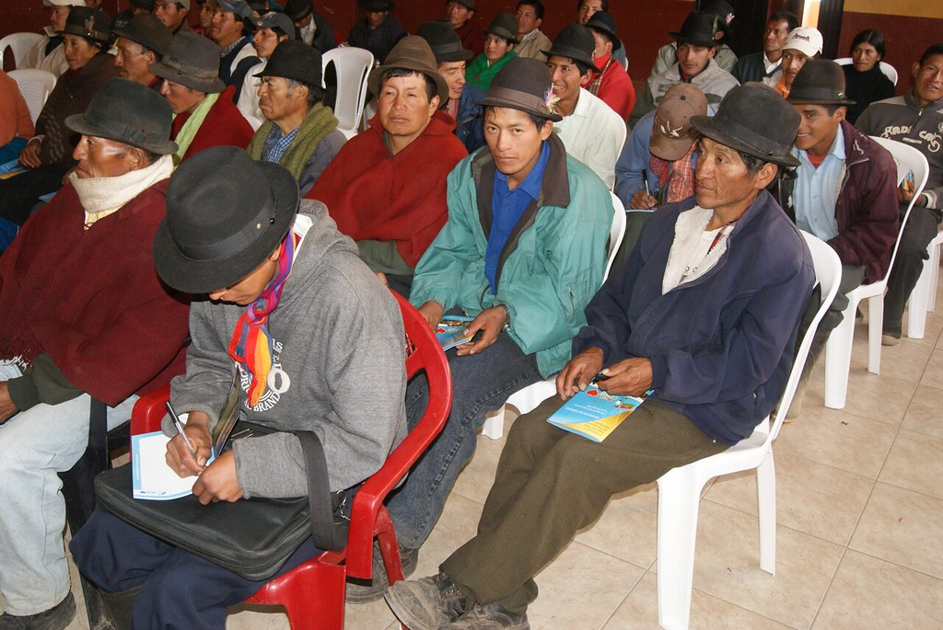

Slide 32
CONCLUSIONES Y RECOMENDACIONES
COMERCIO JUSTO
PROPOSITO DEL CJ
CUMPLIMIENTO DE LOS PRINCIPIOS DE C
CREACION DE RELACIONES COMERCIALES
INFLUENCIA DEL CJ EN EL TURISMO
FEPP Y BANCO DE DESARROLLO

Slide 33
GRACIAS

